Slide 1

Công Nghệ phần mềm nâng cao Chương 5 : Quản Lý cấu hình
Trường Đại Học Ngoại Ngữ Tin Học TP.HCM
Khoa Công Nghệ Thông Tin
Thành viên nhóm 6:
Trần Kiến An – 15DH110210
Đặng Phạm Phú Duy – 15DH110
Lâm Minh Hiếu – 15DH110299
Nguyễn Khải – 15DH110071

Slide 2

1. Git và GitHub
3. Cách thức hoạt động của GitHub
4. Cách sử dụng GitHub
2. Quy trình làm việc của GitHub

Slide 3

1. Git và GitHub

Slide 4
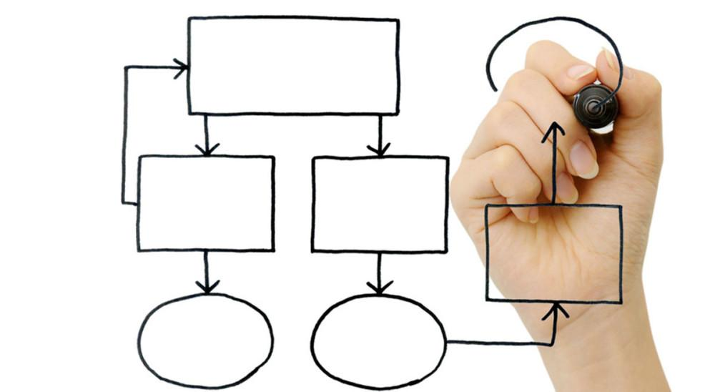
2. Quy trình làm việc của GitHub

Slide 5
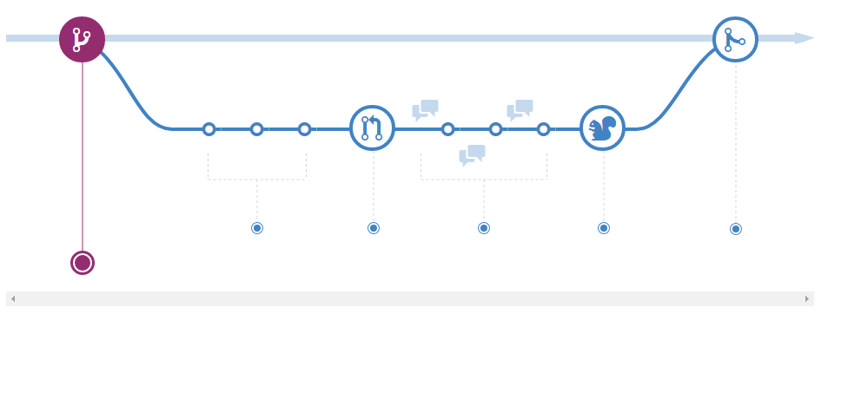
a. Create a branch

Slide 6
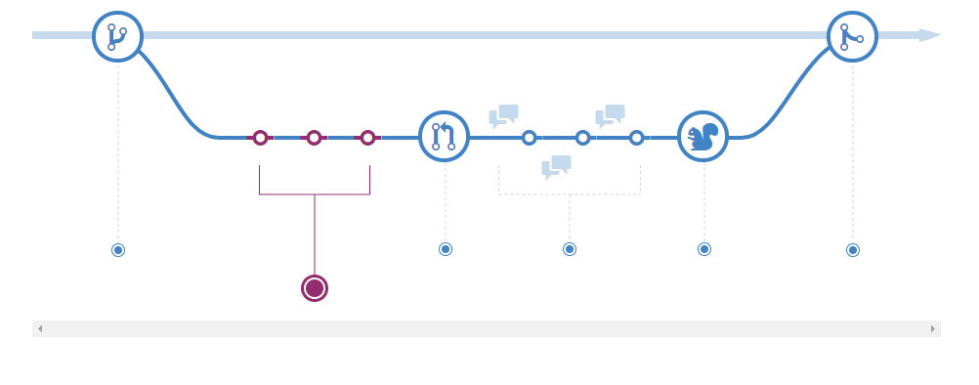
b. Add commits

Slide 7
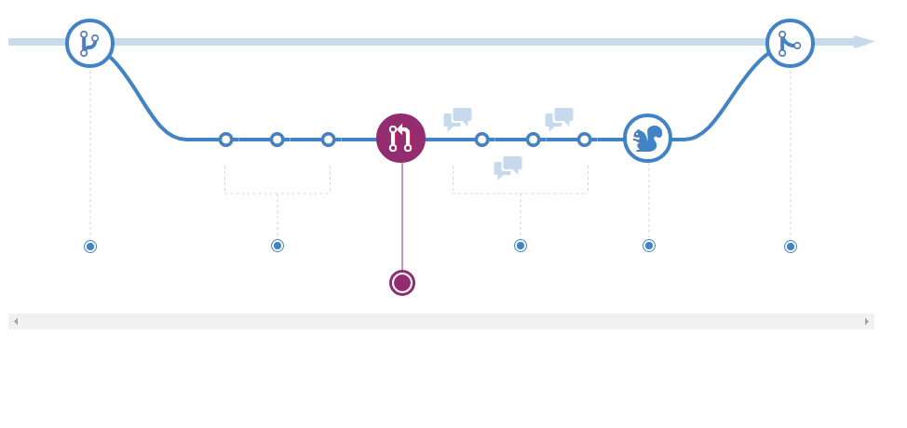
c. Open a Pull Request

Slide 8
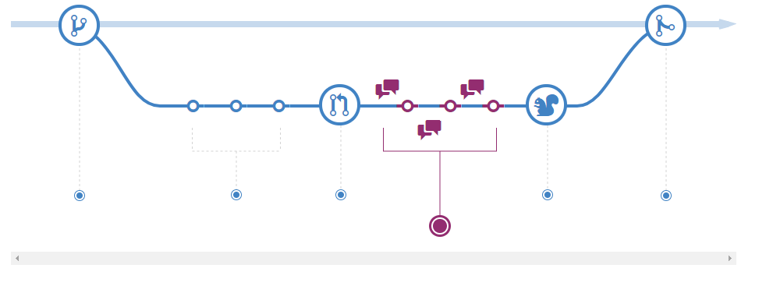
d. Discuss and review your code

Slide 9
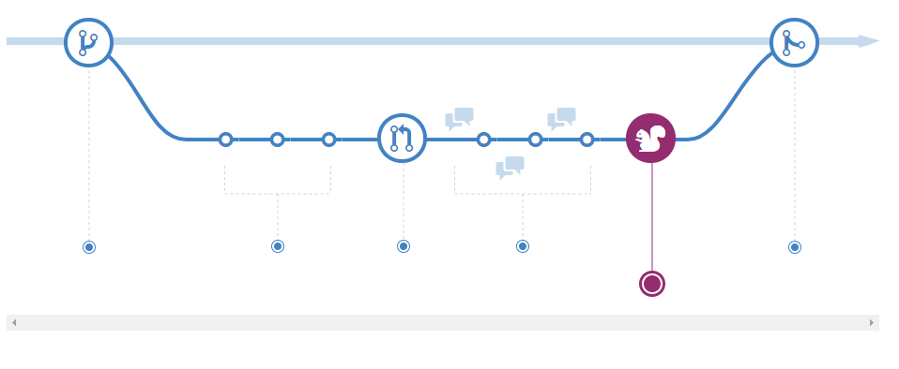
e. Deploy

Slide 10
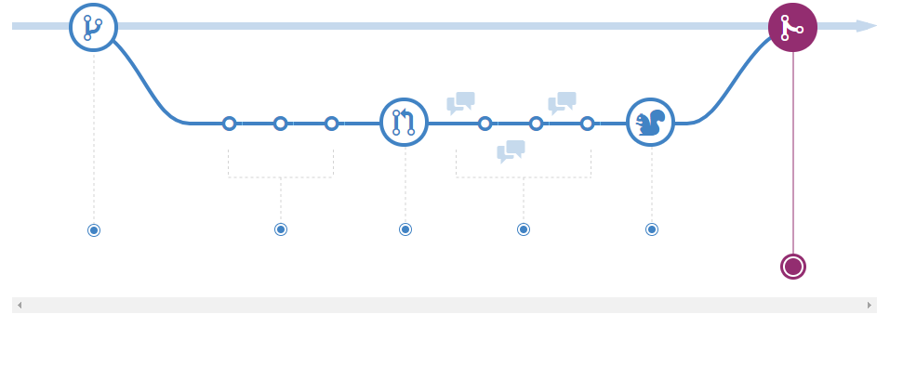
f. Merge

Slide 11
3. Cách thức hoạt động của GitHub

Slide 12

4. Cách sử dụng GitHub

Slide 13
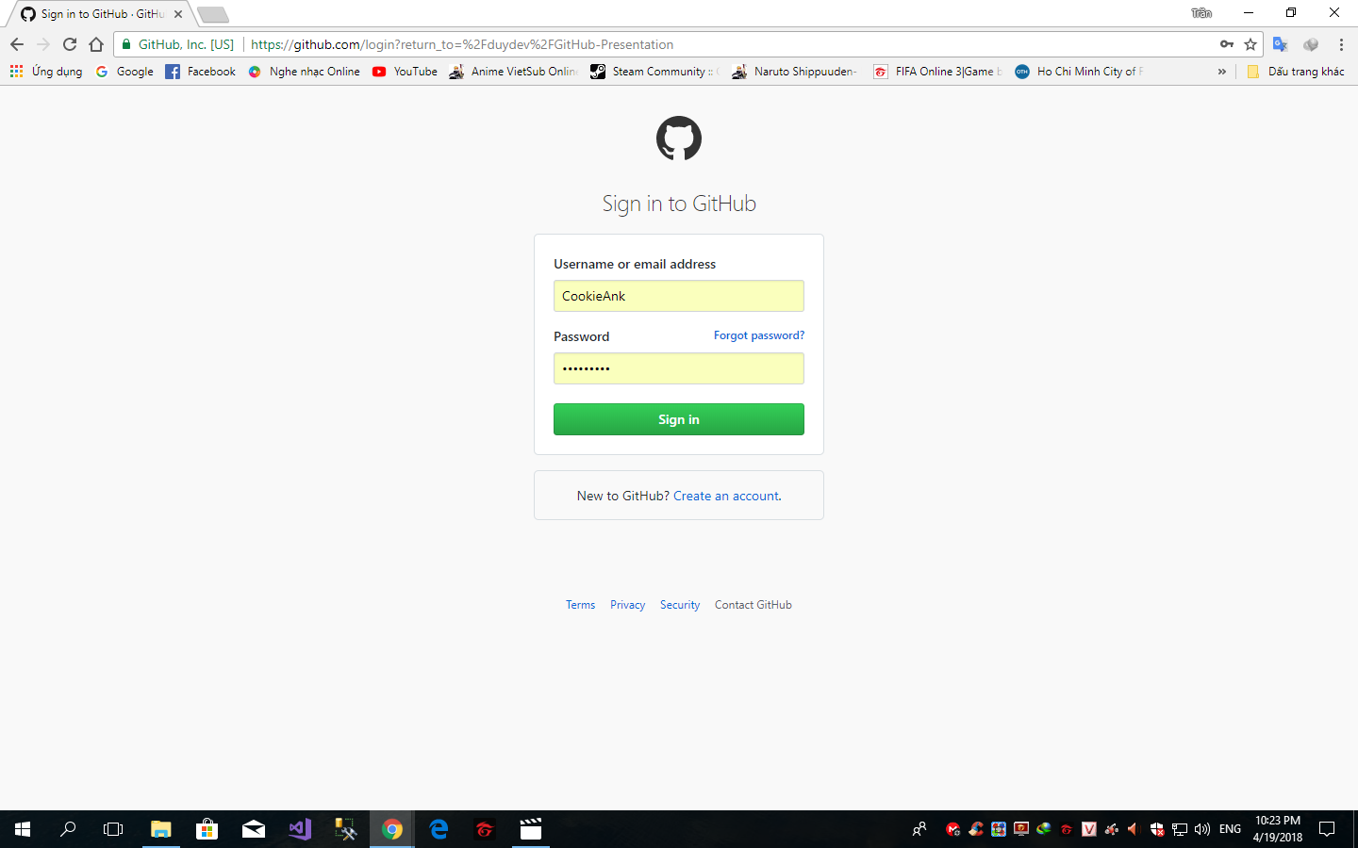
Đăng nhập vào GitHub

Slide 14
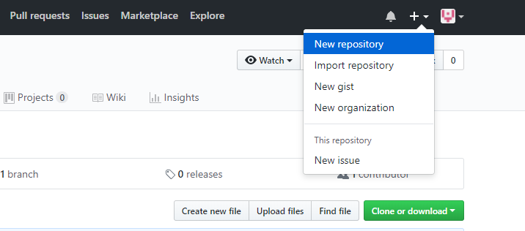
Tạo GitHub Repository

Slide 15
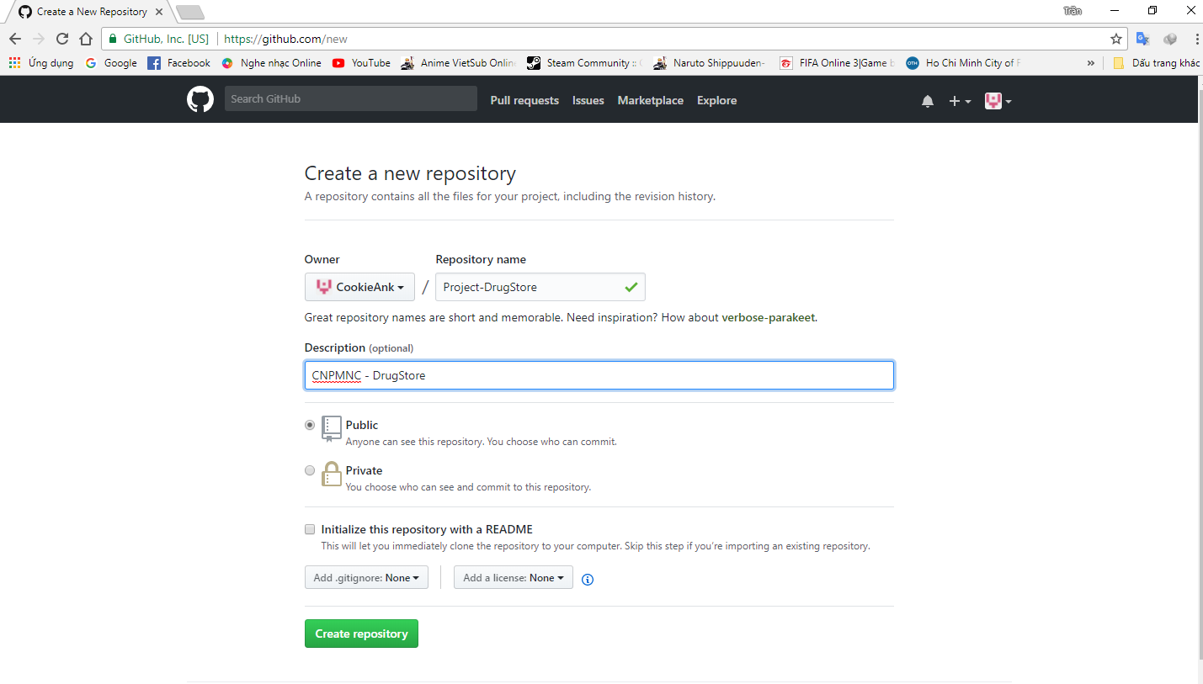
Tạo GitHub Repository

Slide 16
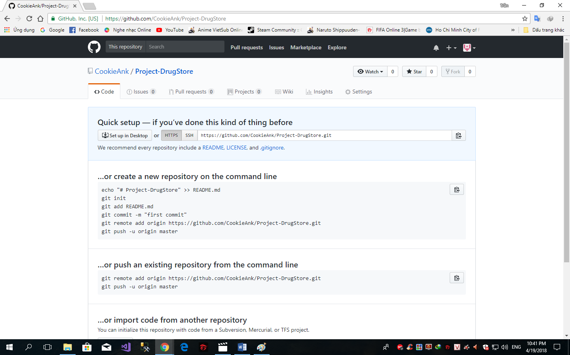
Tạo GitHub Repository

Slide 17

GitHub Desktop

Slide 18

GitHub Desktop

Slide 19
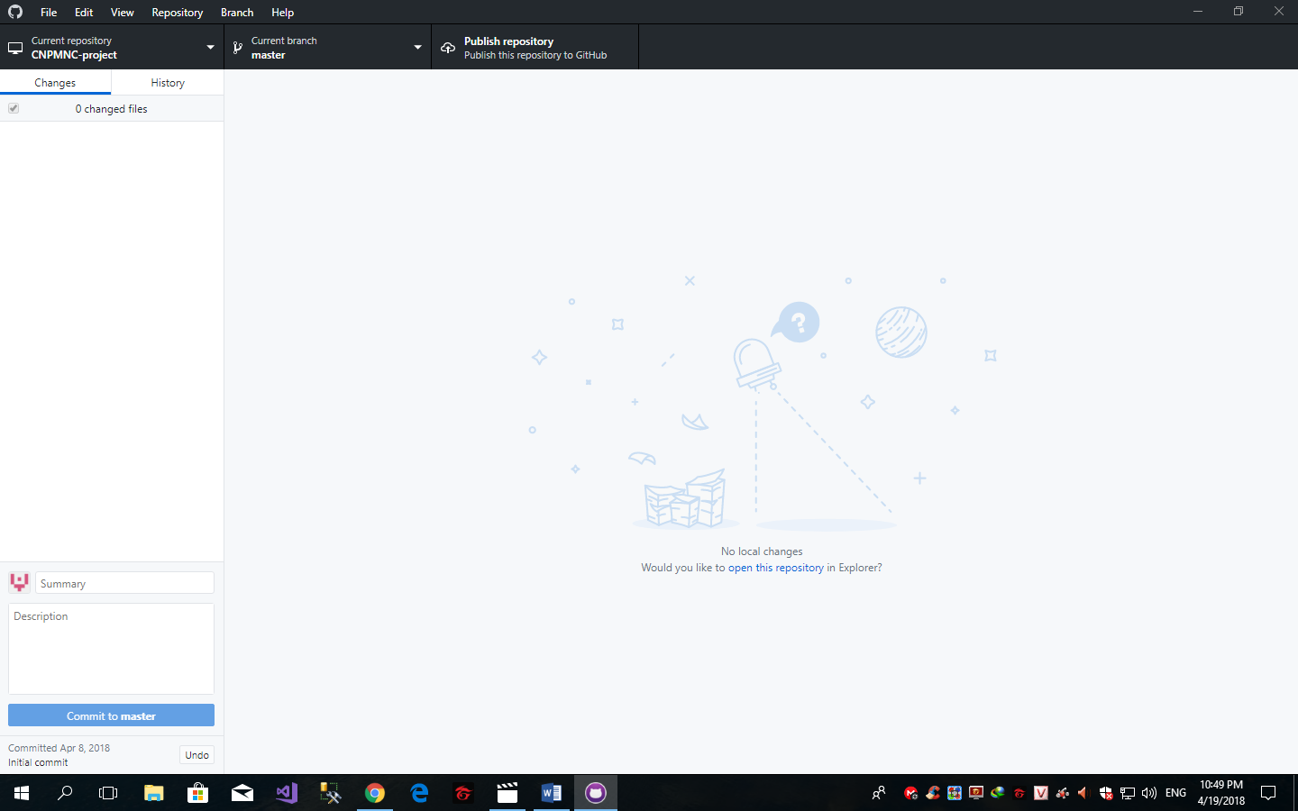
GitHub Desktop

Slide 20
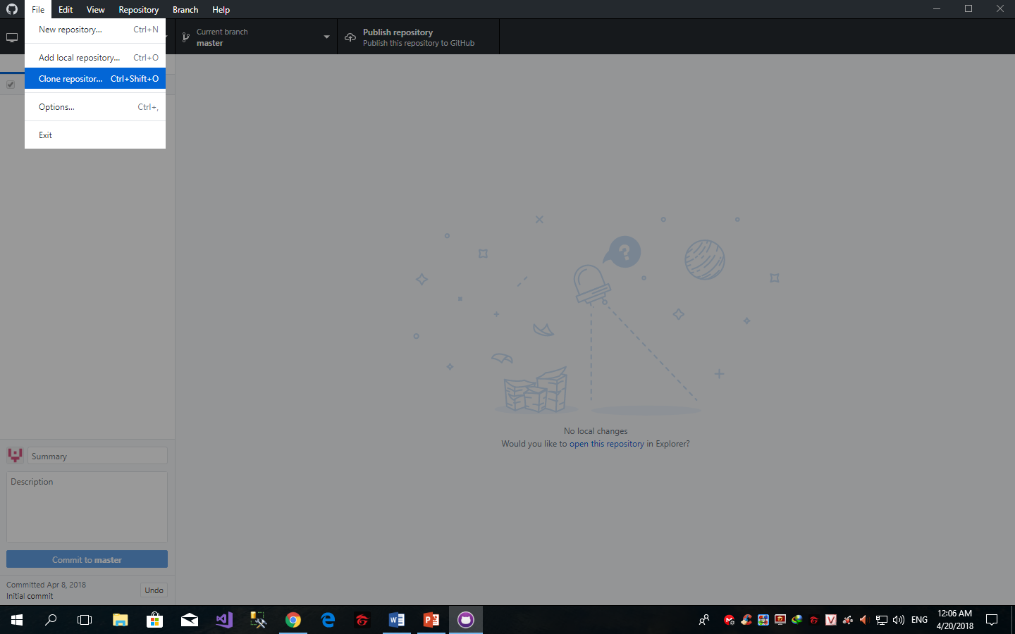
Kết nối GitHub và GitHub Desktop

Slide 21
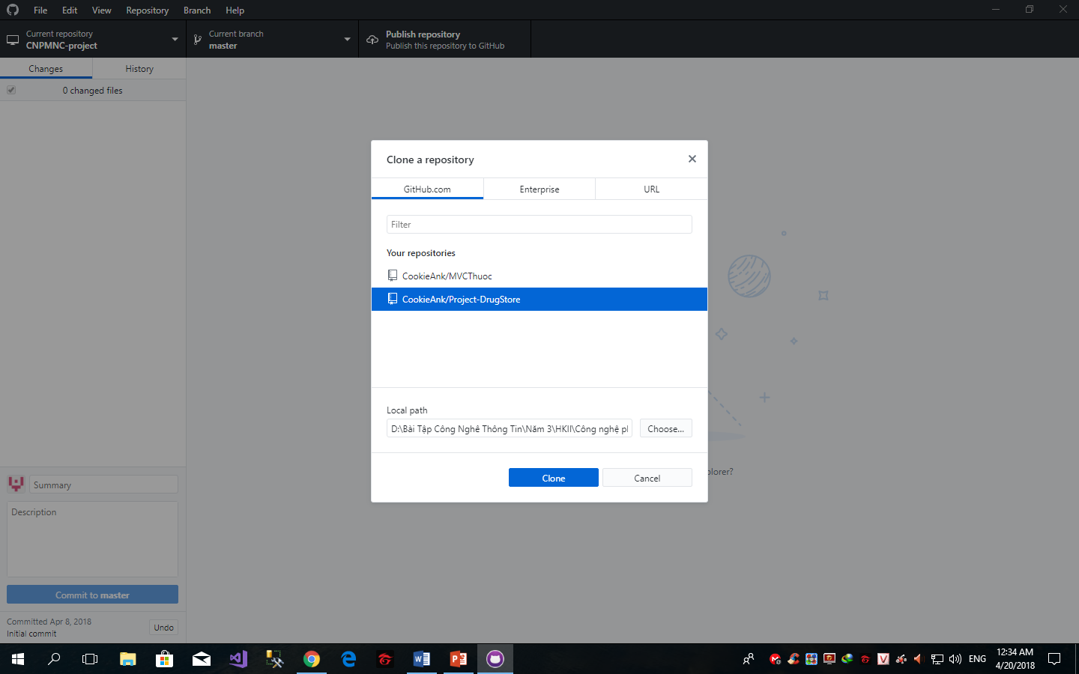
Kết nối GitHub và GitHub Desktop

Slide 22
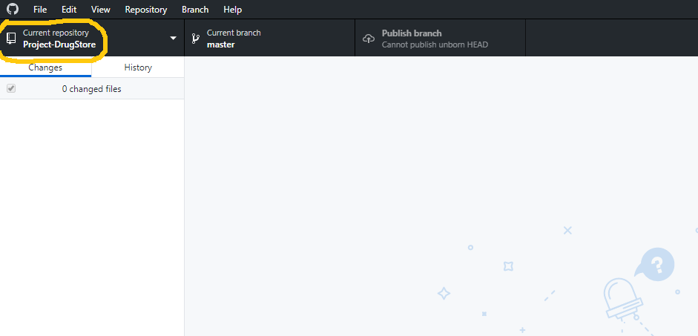
Kết nối GitHub và GitHub Desktop

Slide 23
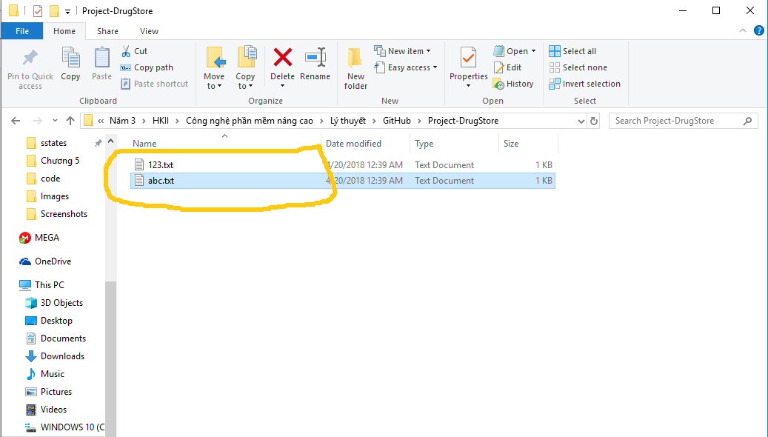
Kết nối GitHub và GitHub Desktop

Slide 24
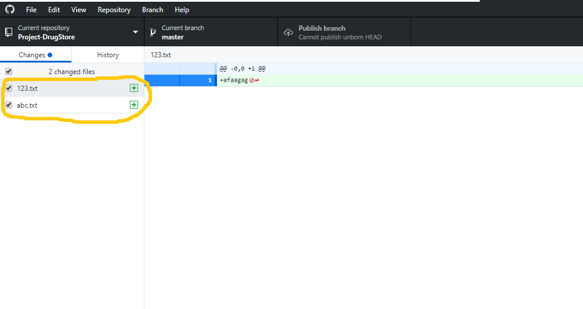
Kết nối GitHub và GitHub Desktop

Slide 25

Kết nối GitHub và GitHub Desktop

Slide 26
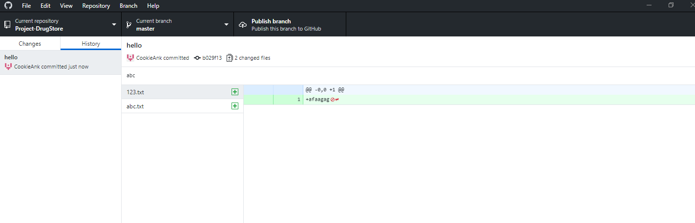
Kết nối GitHub và GitHub DeskTop

Slide 27
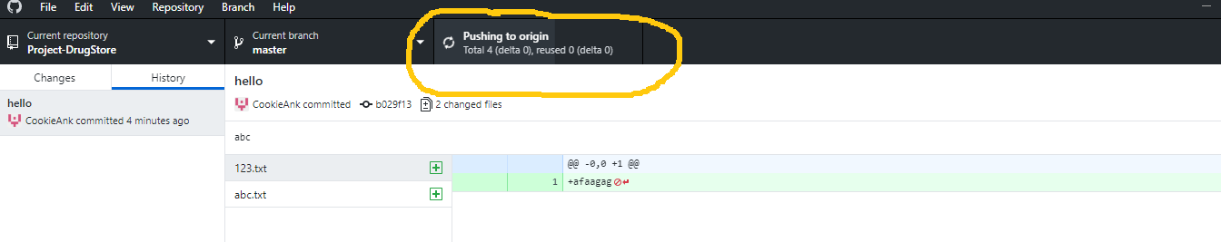
Kết nối GitHub và GitHub DeskTop

Slide 28
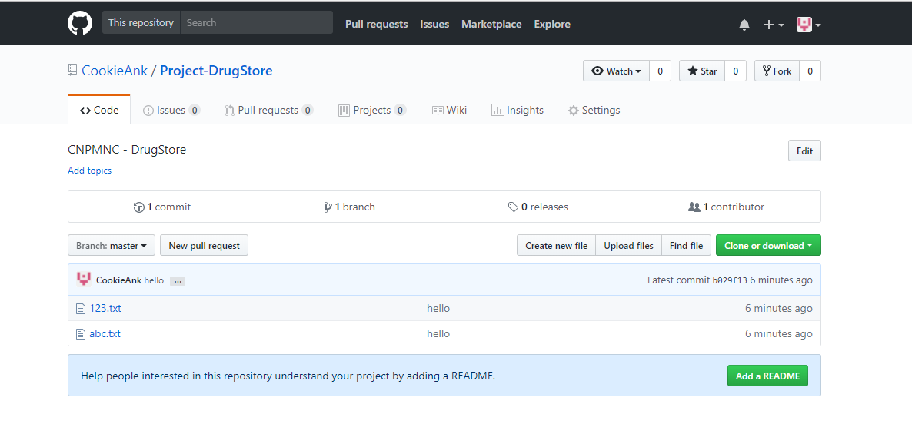
Kết nối GitHub và GitHub DeskTop

Slide 29

Tại sao nên sử dụng Git?
Git dễ sử dụng, an toàn và nhanh chóng.
Có thể giúp quy trình làm việc code theo nhóm đơn giản hơn rất nhiều bằng việc kết hợp các phân nhánh (branch).
Làm việc ở bất cứ đâu vì chỉ cần clone mã nguồn từ kho chứa hoặc clone một phiên bản thay đổi nào đó từ kho chứa, hoặc một nhánh nào đó từ kho chứa.
Dễ dàng trong việc deployment sản phẩm……
Không cần dùng mạng Internet… khi nào cần đưa code lên server thì mới cần đến mạng Internet
Ngoài ra Git sử dụng Git bash (tương tự cmd) nên sẽ trở nên cực kỳ quen thuộc đối với những ai đang làm việc trên linux
Sử dụng git bash với những câu lệnh tùy biến cao sẽ giúp chúng ta quản lý chính xác từng thao tác định làm.

Slide 30
Tài liệu tham khảo
https://try.github.io - learn git step by step https://git-scm.com/book/en/v2 - wiki git https://githowto.com/ - learn git step by step https://www.codecademy.com/learn/learn-git
https://guides.github.com/introduction/flow/ - GitHub Flow
https://guides.github.com/activities/hello-world/ - How to use GitHub

